Slide 1

Rapport sur la Solution de Cryptomonnaie
Med Moncef Zmander

Slide 2

Introduction
Avec l'émergence des cryptomonnaies comme solution innovante dans le domaine des finances numériques, cette étude propose le développement d'une plateforme dédiée. Ce projet vise à permettre aux utilisateurs tunisiens et internationaux de gérer des cryptomonnaies de manière sécurisée, tout en respectant les standards internationaux de conformité et de sécurité.

Slide 3
Introduction
Présentation Générale :
Une solution bancaire crypto sécurisée et performante.
Intégration des transactions en cryptomonnaies et en monnaie fiduciaire.
Développé avec des technologies web modernes (Node.js et Next.js).
Objectif :
Construire une plateforme bancaire intuitive et robuste pour l’ère numérique.

Slide 4

Motivation du Projet & Objectifs
Pourquoi Crypto Bank ?
Demande croissante pour des solutions financières digitales.
Nécessité d’un système de transaction transparent, sécurisé et évolutif.
Objectifs :
Simplifier les transactions digitales.
Améliorer l’expérience utilisateur grâce à une interface intuitive.
Assurer une sécurité optimale et une conformité réglementaire.

Slide 5

Étude de l'existant et critique
En Tunisie, l'adoption des cryptomonnaies reste limitée en raison de l'absence de plateformes locales dédiées et d'une régulation incertaine. Cependant, des solutions internationales telles que Binance, Coinbase, ou Kraken dominent le marché. Ces plateformes offrent des fonctionnalités comme l'achat, la vente, et la gestion de cryptomonnaies, mais elles ne sont pas adaptées au contexte tunisien, notamment en matière de :
Accessibilité locale : Absence d'intégration avec les méthodes de paiement locales.
Langue et support : Les interfaces ne prennent pas en charge l'arabe ou un support adapté au public tunisien.
Conformité régionale : Les plateformes internationales ne considèrent pas les besoins juridiques spécifiques de la région.

Slide 6
Étude de l'existant et critique
Critique :
Ces plateformes sont performantes mais peu adaptées aux réalités économiques et légales tunisiennes.
Il y a un manque d'éducation sur les cryptomonnaies dans la région, nécessitant une solution accessible et intuitive.

Slide 7
Besoins fonctionnels et non fonctionnels
Besoins fonctionnels
1. Utilisateur :
Gérer son compte : inscription, connexion, mise à jour des informations personnelles.
Gérer ses transactions : envoyer, recevoir, consulter l'historique.
Vérification d’identité (KYC).
Gérer son portefeuille de cryptomonnaies.
Acheter et vendre des cryptomonnaies.
2. Marchand :
Gérer les paiements reçus en cryptomonnaies.
Gérer les transactions liées aux clients.
Paramétrer les options de paiement.
Consulter les rapports sur les ventes et paiements.

Slide 8
Besoins fonctionnels et non fonctionnels
3. Administrateur :
Gérer les utilisateurs : valider les comptes, supprimer les utilisateurs, gérer les accès.
Superviser les transactions sur la plateforme.
Assurer la conformité aux normes KYC et AML.
Consulter les rapports et statistiques d’utilisation.
4. Staff :
Assister les utilisateurs pour des problèmes techniques ou liés au KYC.
Modérer les contenus publiés ou commentaires.
Répondre aux demandes de support technique.

Slide 9
Besoins fonctionnels et non fonctionnels
Besoins non fonctionnels
Sécurité : Implémentation d’un chiffrement des données, authentification à deux facteurs (2FA), et conformité aux normes KYC/AML.
Accessibilité : Interface utilisateur en français et en arabe.
Performance : Temps de réponse rapide, même avec un grand nombre d’utilisateurs simultanés.
Scalabilité : Capacité de gérer une augmentation du nombre d’utilisateurs et de transactions.
Compatibilité : Utilisation sur mobile et desktop via une interface web responsive.
Fiabilité : Sauvegardes régulières et haute disponibilité.

Slide 10
Acteurs
Les acteurs identifiés dans cette solution sont :
Utilisateur :
Individus souhaitant acheter, vendre, ou transférer des cryptomonnaies.
Doit avoir un compte personnel et un portefeuille associé.
Marchand :
Professionnels acceptant les cryptomonnaies comme moyen de paiement.
Nécessite des outils de gestion des transactions et des paiements.
Administrateur :
Responsable de la gestion globale de la plateforme, de la conformité et des opérations.
Staff :
Soutient les utilisateurs et résout les problèmes liés à l'utilisation de la plateforme.

Slide 11
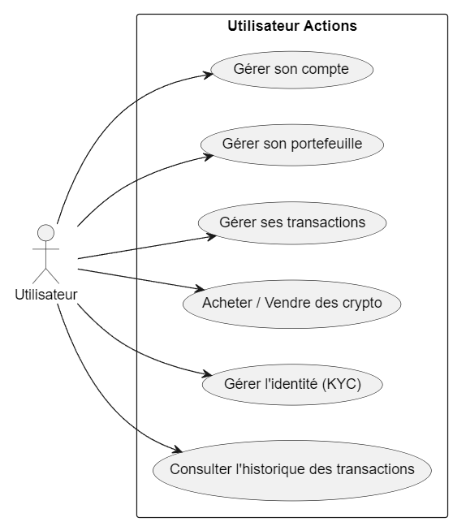
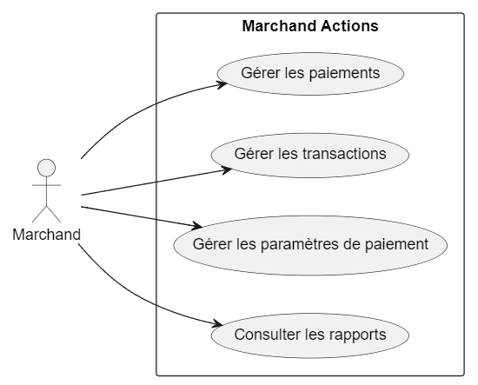
Cas d'utilisation (Use Case)
Authentication included

Slide 12
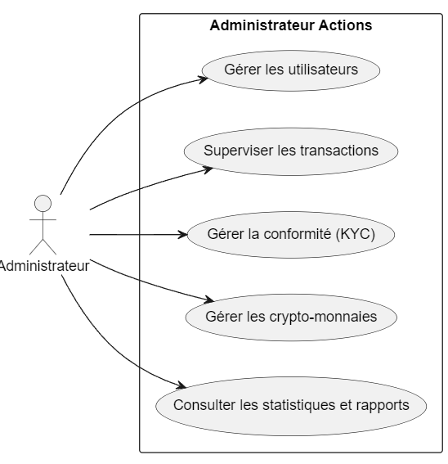
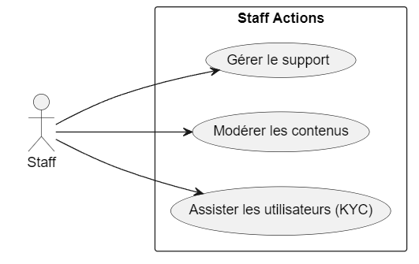
Cas d'utilisation (Use Case)
Authentication included

Slide 13
Aperçu des Fonctionnalités Clés
Fonctionnalités Principales :
Gestion des Comptes Utilisateurs : Inscription et gestion de profil simplifiées.
Système de Portefeuille : Gestion aisée des fonds et des transferts.
Vérification KYC : Processus sécurisé et conforme pour l’intégration des utilisateurs.
Traitement des Transactions Marchandes : Paiements optimisés pour les commerçants.
Outils pour Administrateurs & Employés : Interface de gestion backend robuste.
Support Multi-Devises : Prise en charge des cryptomonnaies et monnaies traditionnelles.

Slide 14
Architecture Système & Pile Technologique
Points Clés de l’Architecture :
Frontend : Next.js pour des interfaces dynamiques et réactives.
Backend : Node.js avec des API REST pour la communication.
Base de Données : NoSQL (MongoDB).
Sécurité : Authentification JWT et protocoles de chiffrement avancés.
Pile Technologique :
Node.js, Next.js, MongoDB.

Slide 15
Parcours Utilisateur & Expérience
Déroulement du Parcours Utilisateur :
Inscription & Vérification KYC : Création de compte et validation d’identité.
Création & Financement du Portefeuille : Mise en place et approvisionnement du portefeuille digital.
Initiation des Transactions : Paiements en crypto et en monnaie fiduciaire.
Interactions avec les Commerçants : Paiements sécurisés et confirmations de réception.
Suivi et Gestion Continue : Support et gestion via les outils administratifs.
Focus Design : Navigation intuitive et retour visuel clair à chaque étape.

Slide 16
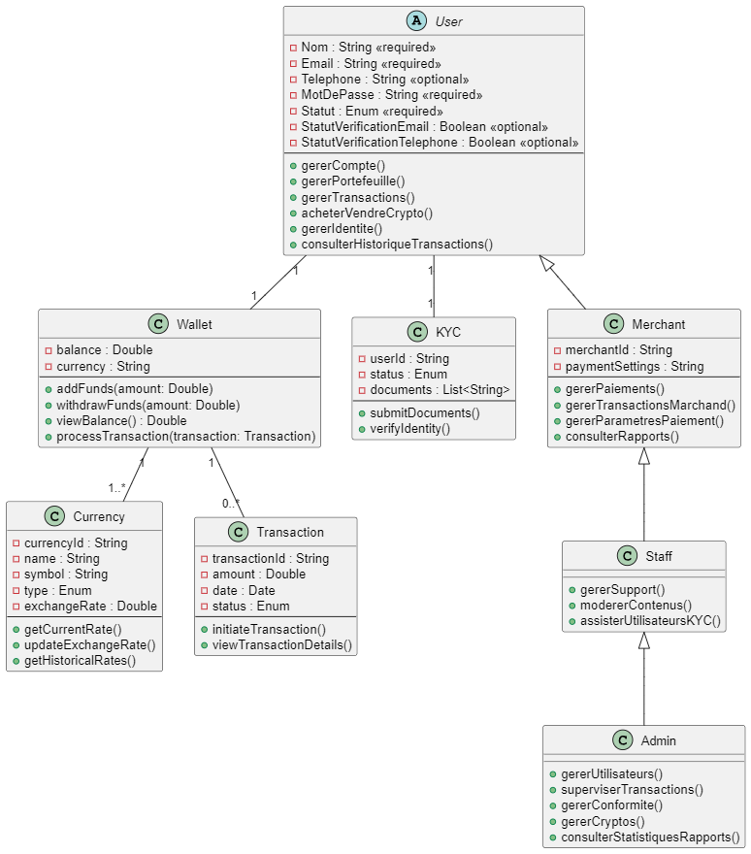
Diagramme de Classes & Flux de Données
Diagramme de Classes :
Principales entités : Utilisateur, Portefeuille, KYC, Commerçant, Administrateur, Employé, Transaction.
Relations et responsabilités clairement définies.
Flux de Données :
Les actions des utilisateurs (inscription, transactions) déclenchent des processus backend.
Les données circulent entre le frontend, le backend et la base de données pour des mises à jour en temps réel.

Slide 17
Nos Services
Crypto Bank propose une gamme complète de services financiers numériques pour répondre aux besoins des particuliers et des entreprises.
Gestion de Portefeuille
Créez et gérez un portefeuille multi-devises.
Convertissez facilement entre cryptos et monnaies fiduciaires.
Transactions Sécurisées
Envoyez et recevez des paiements en cryptomonnaie et en devises classiques.
Sécurisation avec authentification multi-facteurs et chiffrement avancé.
Vérification KYC & Conformité
Vérification d'identité rapide et sécurisée pour éviter la fraude.
Respect des normes de conformité (AML/KYC).
Paiements pour les Commerçants
Acceptez des paiements en crypto avec conversion automatique en fiat.
Outils de suivi et gestion des paiements en temps réel.
Gestion des Devises (Nouveau)
Support multi-devises avec taux de change mis à jour.
Consultation des taux de change passés.
Synchronisation des taux pour garantir des transactions précises.
Outils d’Administration & Support
Gestion des utilisateurs et des transactions par les administrateurs.
Assistance dédiée pour les utilisateurs et commerçants.
Rapports & Statistiques
Accès à des analyses détaillées sur les transactions et l’activité du compte.
Outils de visualisation pour une meilleure gestion financière.

Slide 18
Défis & Solutions
Défis du Projet :
Garantir une sécurité robuste et une protection optimale des données.
Assurer une rapidité et une fiabilité des transactions.
Concevoir un système évolutif pour une croissance continue du nombre d’utilisateurs.
Solutions Apportées :
Mise en place de protocoles de chiffrement de pointe et authentification multifactorielle.
Optimisation des performances des API et réglages précis.
Adoption d’une architecture microservices avec équilibrage de charge.

Slide 19
Perspectives d’Améliorations Futures
Évolutions Prévisionnelles :
Support Multi-Chaînes : Intégration de diverses cryptomonnaies.
Outils Financiers Avancés : Staking, prêt et autres services financiers.
Amélioration Continue de l’UI/UX : Optimisations basées sur les retours utilisateurs.
Rapports Avancés : Visualisation des données en temps réel pour des analyses approfondies.

Slide 20
Conclusion & Prochaines Étapes
Résumé :
Le projet Crypto Bank vise à révolutionner le secteur bancaire digital grâce à une plateforme sécurisée, évolutive et conviviale.
Une base solide, construite avec des technologies modernes, ouvre la voie à des innovations futures.
Prochaines Étapes :
Finaliser le développement et réaliser des tests approfondis.
Recueillir les retours utilisateurs et itérer sur le design.
Préparer le lancement sur le marché et envisager de futures améliorations.

Slide 21


